Slide 1
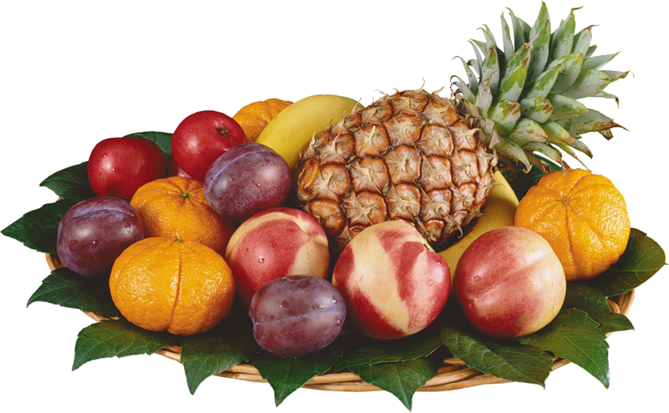
ДИДАКТИЧЕСКАЯ ИГРА
«ЧЕТВЕРТЫЙ ЛИШНИЙ»
Тема: ФРУКТЫ И ОВОЩИ

Slide 2
Цель игры.
Закрепить умение находить четвертый лишний предмет и объяснять, почему он лишний.
Задачи.
• Развивать словесно-логическое мышление, умение классифицировать, сравнивать, обобщать, устанавливать причинно-следственные, пространственно-временные, логические связи.
• Развивать зрительное восприятие.
• Развивать монологическую и диалогическую речь.
• Воспитывать внимательность

Slide 3
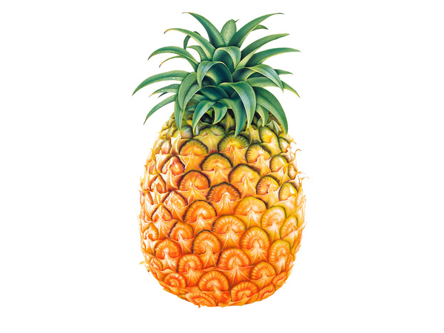
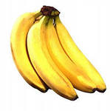
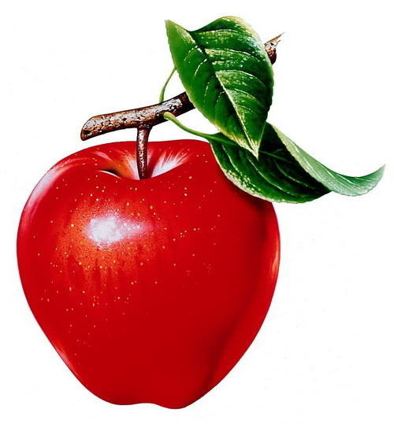
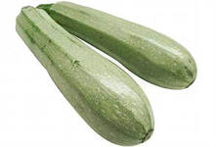

Slide 4
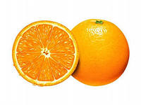
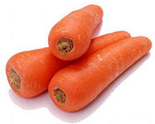
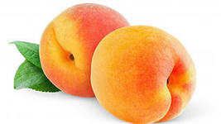
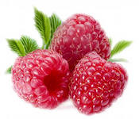

Slide 5
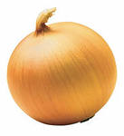
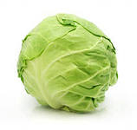
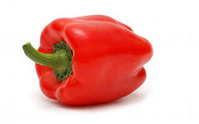

Slide 6
